Slide 1
Художественная культура европейского Просвещения: утверждение культа разума.
МОБУ Новобурейская СОШ № 3,
Амурская область
Автор: Рогудеева Лилия Анатольевна, учитель МХК

Slide 2
Задание на урок
Назовите основные идеи эпохи просвещения.
Докажите преемственность между культурой Возрождения и культурой Просвещения.

Slide 3
Эпо́ха Просвеще́ния
— одна из ключевых эпох в истории европейской культуры, связанная с развитием научной, философской и общественной мысли. В основе этого интеллектуального движения лежали рационализм и свободомыслие.

Slide 4
Начавшись в Англии под влиянием научной революции XVII века, это движение распространилось на Францию, Германию, Россию и охватило другие страны Европы. Особенно влиятельными были французские просветители, ставшие «властителями дум». Принципы Просвещения были положены в основу американской Декларации независимости и французской Декларации прав человека и гражданина.

Slide 5
Век «разума и просвещения» стал временем всесокрушающего скепсиса и иронии, когда беспощадной критике подвергались, казалось бы, нерушимые устои человеческой жизни, когда вера в Иисуса Христа и в добродетель христианского короля стали вызывать недоумение и насмешку.

Slide 6
Основы государственного устройства, право, политика, нравственные приоритеты — все подвергалось жесткому анализу, что в свою очередь способствовало развитию нового мироощущения, проникнутого чувством радости «посюстороннего» бытия. Взамен христианских представлений о духовной первооснове Вселенной мыслители Просвещения выдвигали теории, основанные на оптимистической вере в силу человеческого интеллекта, в его способность не только понять пороки общества, но и перестроить жизнь по законам свободы, равенства и братства.

Slide 7
Радость жизни, радость любви, наслаждение реальными благами роскоши, охватившие аристократию, неодолимо влечет и многих художников. Так формируются основы стиля рококо — порождения утонченной, отмеченной чертами особой изысканности жизни. Рококо стало украшением праздного быта изнеженной знати, но не только. В этом стиле большие художники, о которых речь впереди, сумели воплотить чувственную прелесть человеческих отношений, не скованных рамками внешних приличий, в сочетании с игривой легкомысленностью и тонким юмором.

Slide 8
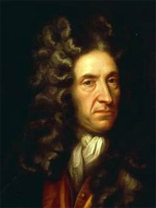
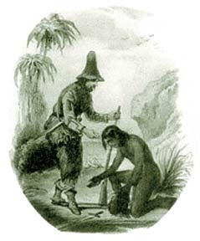
Литература
Даниель Дефо

Slide 9
Автор «Робинзона» родился в Лондоне в семье богатого мясника по фамилии Фо. Родители хотели, чтобы их сын стал священником. Они отдали его в частную школу, где юноша изучал древние языки, философию и богословие. После окончания школы он занялся торговлей, которая приносила ему хороший доход. Все свободное время Дефо отдавал литературе; создал несколько острых памфлетов, затрагивающих проблему свободы вероисповедания, которые пользовались широкой известностью. Он неоднократно разорялся и вновь наживал состояние, не особенно беспокоясь о материальном благополучии. В то же время его писательские труды все чаще обращали на себя внимание власть предержащих. Дефо становится видным политическим деятелем, попадает в опалу. В 1719 г. он написал бессмертный роман о приключениях Робинзона Крузо, который в течение четырех месяцев переиздавался 4 раза и вызвал огромное число подражаний.

Slide 10
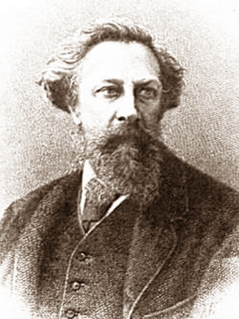
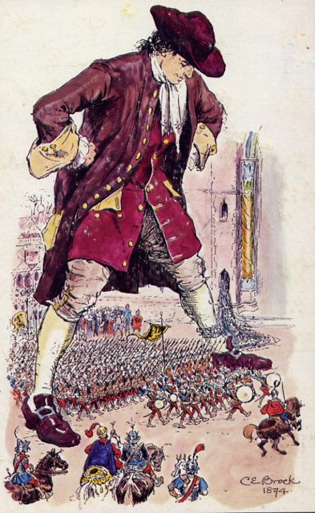
Джонатан Свифт

Slide 11
Автор «Путешествий Гулливера» родился в столице Ирландии — Дублине. Его родственники мечтали о том, что он станет священником, и определили его изучать богословие в Дублинский университет. Однако положение скромного священника (Свифт даже не был дворянином) не прельщало молодого человека, и он согласился принять место литературного секретаря, что позволило заниматься литературным творчеством. Среди первых его произведений — памфлеты, обличающие католичес­кую церковь. Эти произведения заставили важных политических деяте­лей прислушиваться к голосу скромного священника. Вскоре Свифт превращается во влиятельнейшую фигуру политика и дипломата. Но не забыта и литература. В 1726 г. без имени автора был опубликован роман о приключениях Гулливера, выдержавший бесчисленное количество переизданий.

Slide 12
Дефо старается убедить читателя в том, что автор книги не он, а Робинзон Крузо, а Свифт вообще анонимно подкинул свою рукопись издателю. Что побуждало авторов постоянно указывать в романах географические координаты тех мест, в которых оказывались путешественники? Читатели Дефо неоднократно говорили автору, что им больше всего в романе нравятся путешествия и приключения. Это очень огорчало автора, утверждавшего, что его поняли неверно и дело не в приключениях. А в чем же тогда дело?

Slide 13
Просветительская направленность произведений. Авторы обращались к своим современникам, прежде всего к людям «простого звания» — представителям поднимающегося третьего сословия, убеждая их, что приключения героев настоящие. Дефо «обманывает» читателей, стремится внушить им веру в собственные силы, в возможность преобразования, доказать, что «все смертные равны!» (Вольтер). Именно поэтому его роман называли гимном труду и ясной человеческой мысли. Свифт не столь оптимистично смотрел на мир, а буржуазное благополучие его попросту раздражало.
Отсюда и назидательность, нравоучительный характер многих произведений.

Slide 14
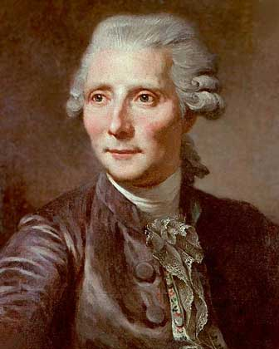
Пьер Бомарше (Карон)

Slide 15
Знаменитый трибун Французской революции Дантон сказал, что «… Фигаро покончил с аристократией».Действительно, в своих произведениях Бомарше высмеивает привилегированное сословие. Фигаро -яркий представитель третьего сословия. Сам Бомарше писал: «Все выдающиеся люди выходят из третьего сословия…»

Slide 16
Неудивительно, что именно в Германии, пережившей национальную
катастрофу (Тридцатилетнюю войну), распавшейся почти на 300 княжеств, свыше полусотни имперских городов и множество мелких дворянских владений, родилось Просвещение, пронизанное страстным протестом против любого рабства и угнетения.
Немецкие мыслители Гердер,
Кант, Гегель внесли огромный вклад в развитие философии, этики, психологии и многих естественных наук. «Sturm und Drang» («Буря и натиск») — так называлось новое общественное движение молодых литераторов, выдвинувших радикальные идеи, всколыхнувшие общественное
сознание.

Slide 17
Немецкое Просвещение.
На развитие немецкого Просвещения влияли политическая раздробленность Германии и ее экономическая отсталость, что определило преимущественный интерес немецких просветителей не к социально-политическим проблемам, а к вопросам философии, морали, эстетики и воспитания.

Slide 18
Среди блестящих имен немецкой просветительской литературы выделим два — Гете и Шиллер. Оба поэта были причастны к движению
«Бури и натиска». Оба оставили огромный след в истории мировой культуры.

Slide 19
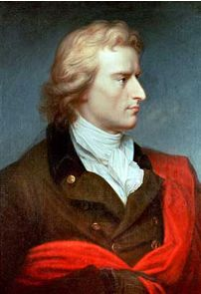
Иога́нн Кри́стоф Фри́дрих фон Ши́ллер
Нет, есть предел насилию тиранов! Когда жестоко попраны права И бремя нестерпимо, к небесам Бестрепетно взывает угнетенный. Там подтвержденье прав находит он, Что, неотъемлемы и нерушимы, Как звезды, человечеству сияют. Вернется вновь та давняя пора, Когда повсюду равенство царило. Но если все испробованы средства, Тогда разящий остается меч.
Вильгельм Телль.

Slide 20
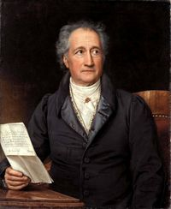
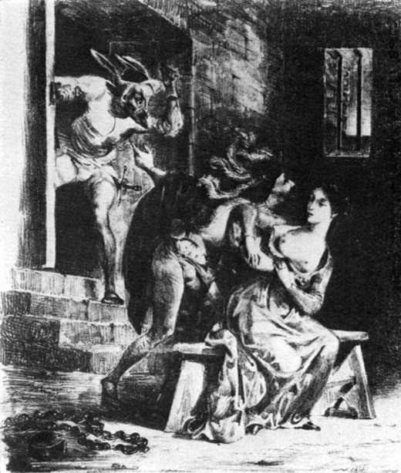
Иога́нн Во́льфганг фон Гёте

Slide 21
В основе «Фауста» — легенда о реальном средневековом ученом чернокнижнике докторе Фаусте, который продал душу дьяволу в обмен на знания и искусство магии. Гете, сохранив основную канву предания, дополнил его темами, идеями, образами, сделавшими произведение «энциклопедией» не только немецкой культуры, но и всего европейского Просвещения.

Slide 22
… Жизни годы
Прошли недаром; ясен предо мной
Конечный вывод мудрости земной:
Лишь тот достоин жизни и свободы,
Кто каждый день идет за них на бой!
«Фауст»

Slide 23
Искусство
Эту особенность можно проследить в изобразительном искусстве.
Дидро высказывался по поводу картины Греза «Семья паралитика»: «Уже сам жанр мне по душе: это нравоучительная живопись. И так уже предостаточно и слишком долго в живописи смаковали сцены распутства и порока! Не должны ли мы теперь порадоваться, увидев, что живопись наконец-то соревнуется с драматической поэзией, трогая, просвещая и тем самым исправляя нас и призывая к добродетели?»
«Певцы третьего сословия» стремились к утверждению внесословных ценностей, подчеркивали значимость личности самого человека, мечтали об исправлении и совершенствовании нравов. В последнем особенно преуспел английский живописец и график У. Хогарт.

Slide 24
Английское Просвещение
Период становления просветительской идеологии приходится на рубеж 17–18 веков. Это был результат и следствие английской буржуазной революции середины 17-го столетия, что является коренным отличием островного Просвещения от континентального. Пережив кровавые потрясения гражданской войны и религиозной нетерпимости, англичане стремились к стабильности, а не к кардинальному изменению существующего строя. Отсюда умеренность, сдержанность и скептицизм, отличающий английское Просвещение. Национальной особенностью Англии было сильное влияние пуританизма на все сферы общественной жизни, поэтому общая для просветительской мысли вера в безграничные возможности разума сочеталась у английских мыслителей с глубокой религиозностью.

Slide 25
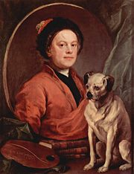
Уильям Хогарт
ХОГАРТ, Уильям - (Hogarth, William. 1697-1764) английский живописец, график и теоретик искусства. Родился в Лондоне в бедной семье школьного учителя. Учился у гравёра Э. Геймбла, с 1720 г. в академии Дж. Торнхилла в Лондоне. В 1729 г. Хогарт тайно венчается с младшей дочерью Торнхилла, Джейн. А в 1731 г. переезжает вместе с женой в дом Торнхилла. Работал в Лондоне, в 1743 и 1748 гг. посетил Францию. Огромное влияние на Хогарта оказали идеи философов Просвещения, утверждавших, что с помощью художественного творчества можно воспитать нравственное начало в человеке и искоренить пороки .

Slide 26
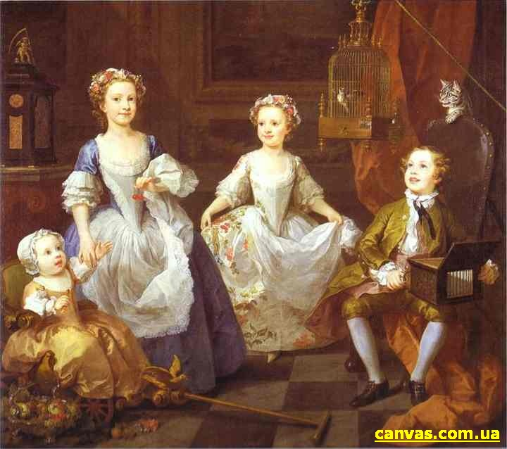
Дети
Грэхэм

Slide 27
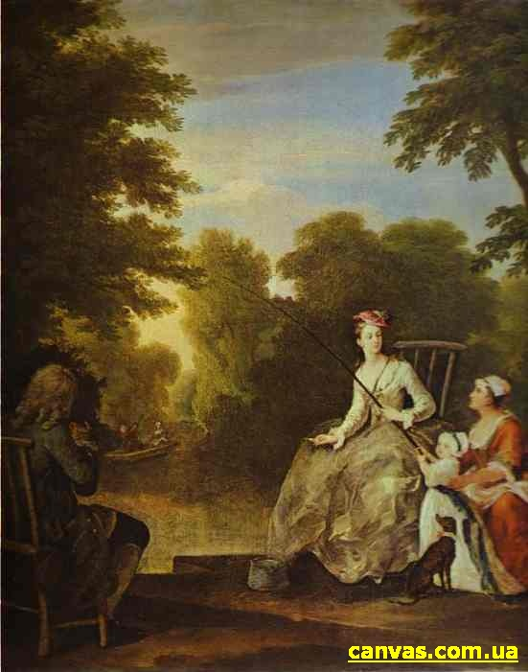
The fishing party

Slide 28
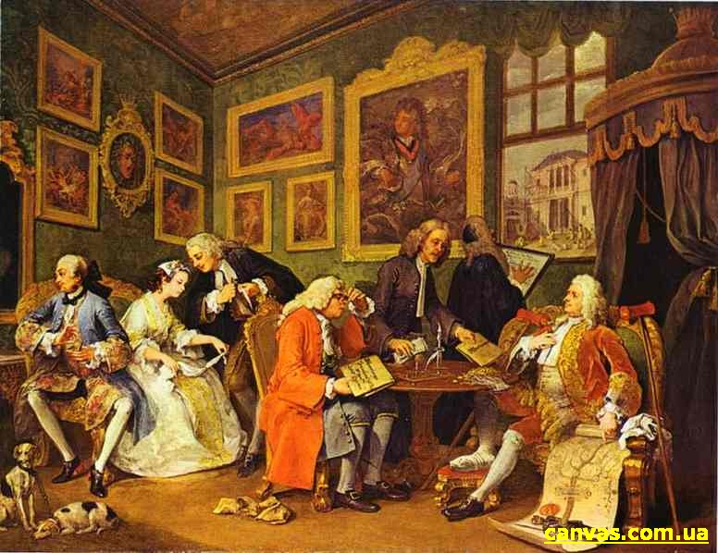
Свадебный контракт

Slide 29
Французское Просвещение
отличалось наиболее радикальными взглядами по всем вопросам политического и социального характера. Французские мыслители создавали учения, отрицающие частную собственность (Руссо, Мабли, Морелли), отстаивающие атеистические воззрения (Дидро, Гельвеций, П.А.Гольбах). Именно Франция, на столетие ставшая центром просветительской мысли, способствовала быстрому распространению передовых идей в Европе – от Испании до России и Северной Америки. Этими идеями вдохновлялись и идеологи Великой французской революции, коренным образом изменившей социальную и политическую структуру Франции.

Slide 30
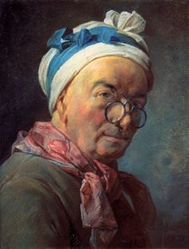
Шарден, Жан Батист Симеон
Французский живописец; родился в Париже 2 ноября 1699. В 1728 он был избран в Королевскую академию как мастер натюрморта, в 1743 назначен советником Академии, а в 1755 стал ее казначеем; эту должность он оставил незадолго до смерти.
Шарден писал натюрморты на протяжении всей своей жизни. После 1733 он обратился также к жанровым композициям. Именно благодаря им он стал известен по всей Европе. Большинство этих картин изображает занятых домашними делами или отдыхающих женщин, играющих детей. Умер Шарден в Париже 6 декабря 1779.

Slide 31
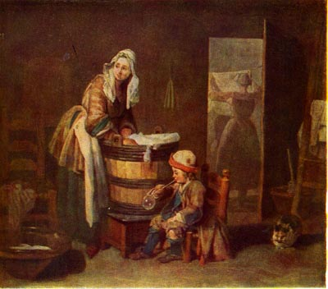
Прачка

Slide 32
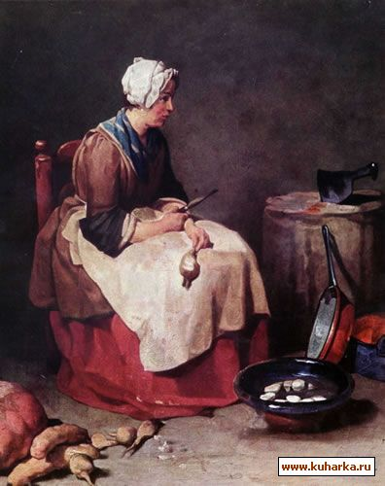
Кухарка

Slide 33
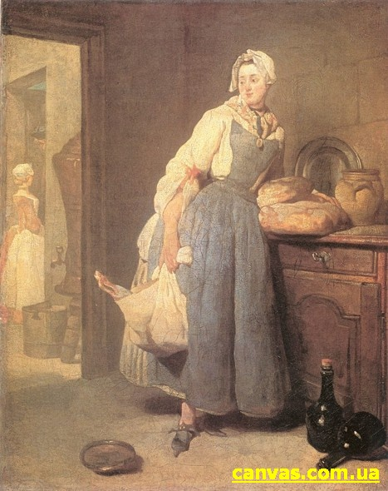
Разносчица

Slide 34
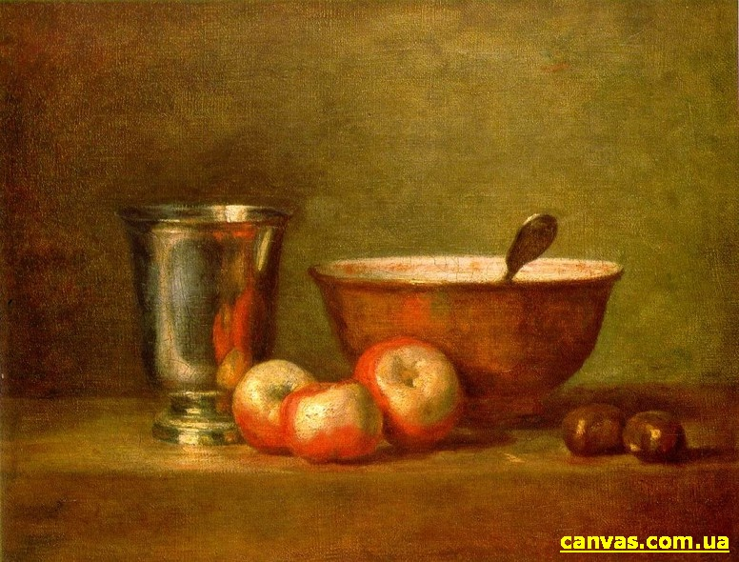
Серебряный
кубок

Slide 35
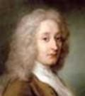
Ватто Антуан (1684—1721)
Жан Антуан Ватто родился в 1684 г. в небольшом провинциальном городке Валансьене в семье небогатого кровельщика и плотника. В 1702 г. Ватто отправляется в Париж, не имея от семьи никакой финансовой поддержки. На протяжении двух лет он за нищенскую плату работает копировальщиком дешевых картин для торговца с моста Нотр-Дам. Свободное время художник посвящает рисованию с натуры. В 1703 г. Ватто познакомился с театральным декораторм К. Жило, у которого продолжил обучение живописи. Сблизившись в 1708 г. с хранителем Люксембургского дворца К. Одраном, Ватто получил возможность изучать творения великих мастеров, которыми изобиловала дворцовая коллекция живописи. В 1709 г. в надежде на продолжение обучения Ватто выставляет на ежегодный конкурс Королевской академии живописи картину «Возвращение Давида после победы над Голиафом», однако получить первую премию ему не удалось. Самостоятельную творческую деятельность Ватто начинает с зарисовок сцен солдатской жизни

Slide 36
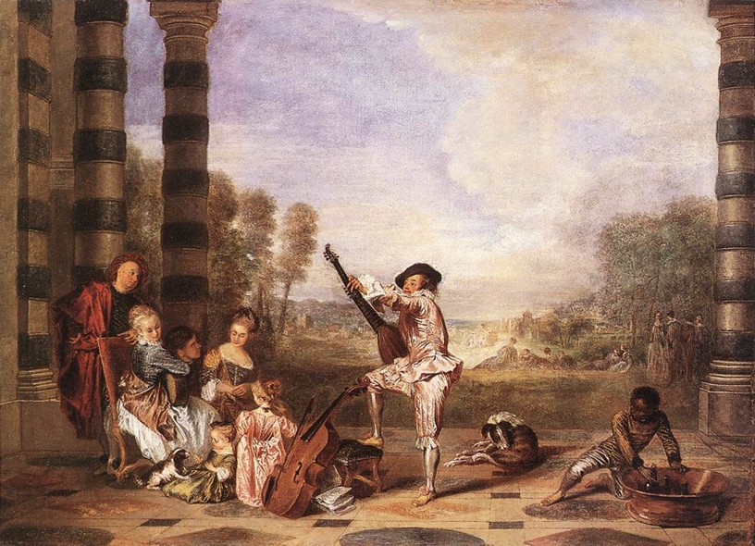
Радости жизни

Slide 37
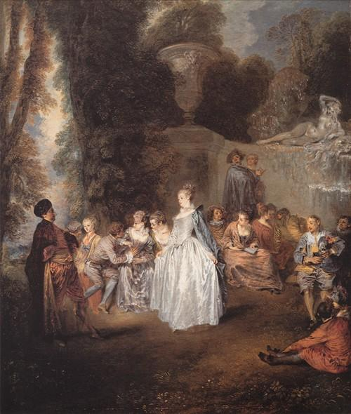
Венецианский
праздник

Slide 38
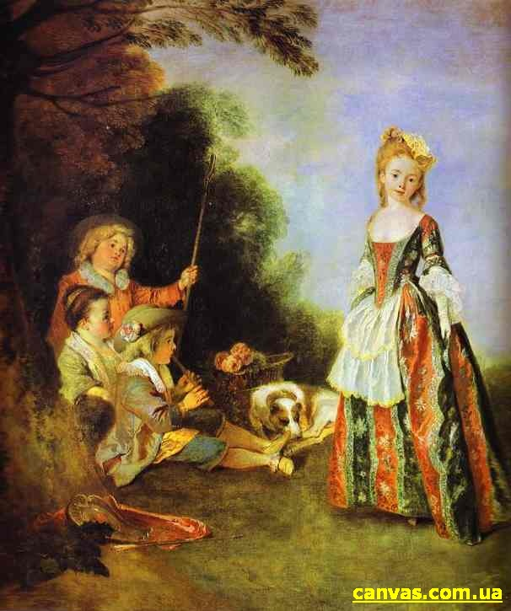
Танец

Slide 39
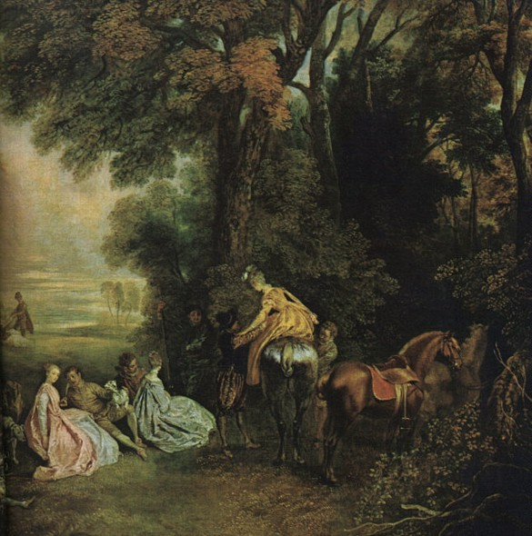
Отдых
на охоте

